Slide 1
Развитие с полным и неполным превращением

Slide 2
Типы развития организмов
Развитие с полным превращением
Развитие с неполным превращением
Подумай и ответь

Slide 3
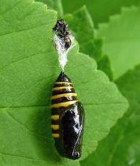
Развитие с полным превращением
Яйцо
Личинка
Куколка
Взрослое насекомое

Slide 4
Развитие с полным превращением
личинка
куколка
Взрослое насекомое
яйцо

Slide 6
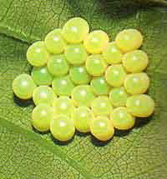
Яйцо

Slide 7
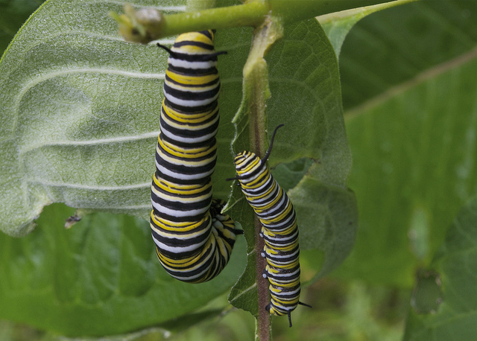
Личинка

Slide 9
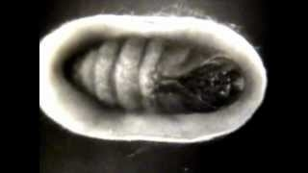
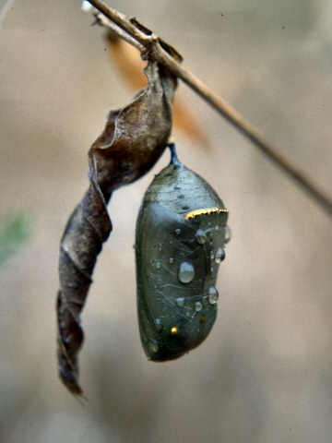
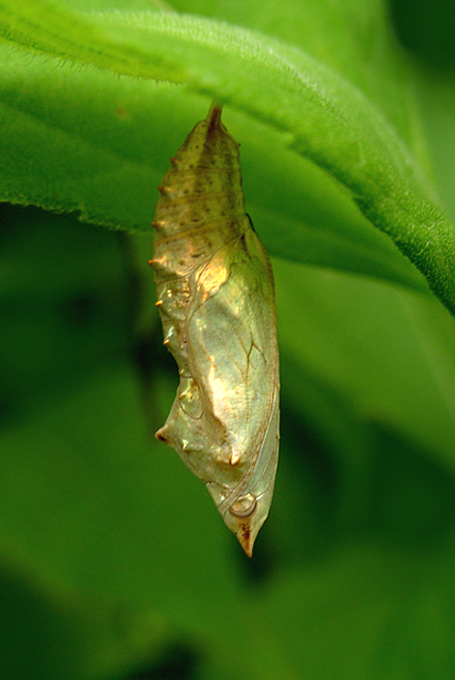
Куколка

Slide 10
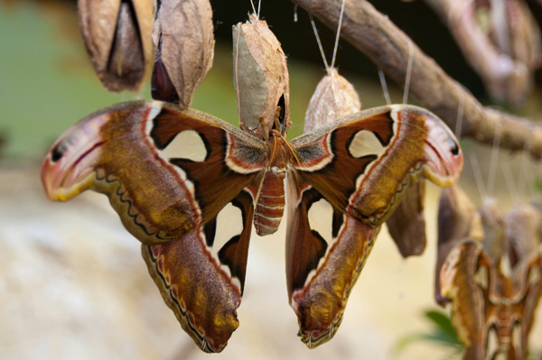

Slide 11
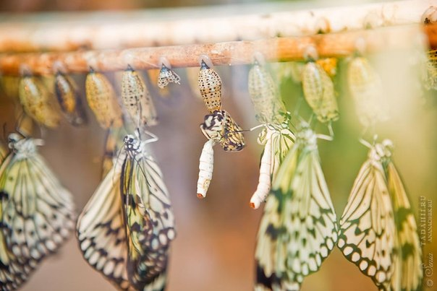

Slide 12
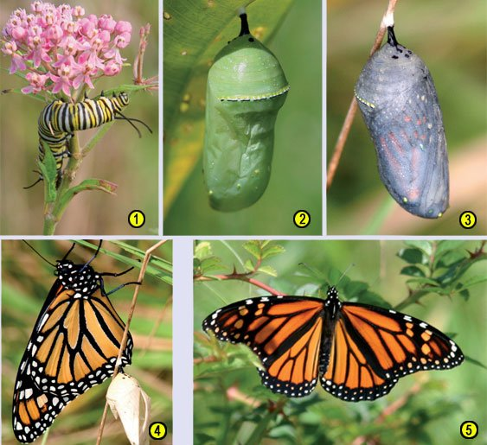

Slide 13
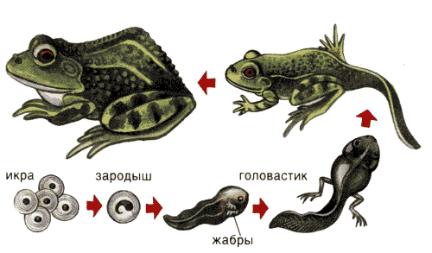
Развитие земноводных (лягушка)

Slide 14
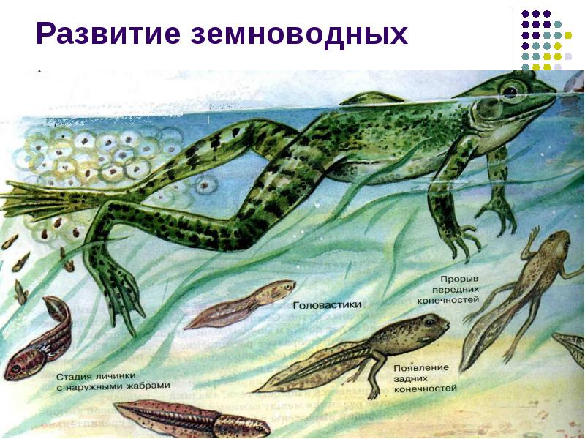

Slide 15
Развитие с неполным превращением
Яйцо
Личинка
Взрослое насекомое

Slide 16
Развитие с неполным превращением
личинка
Взрослое насекомое
яйцо

Slide 17
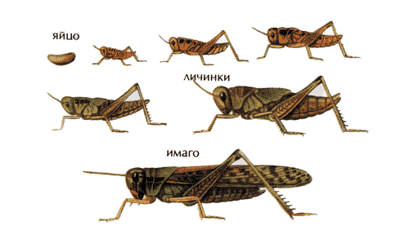
Развитие с неполным превращением

Slide 18
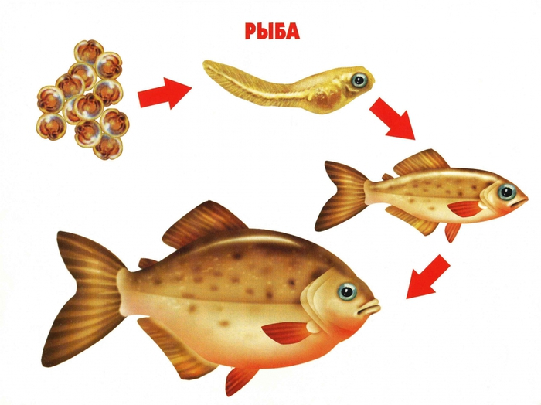

Slide 19
Ответьте на вопросы

Slide 20
Кто трижды родится, прежде чем стать взрослым?

Slide 21
Какой тип развития у майского жука?

Slide 22
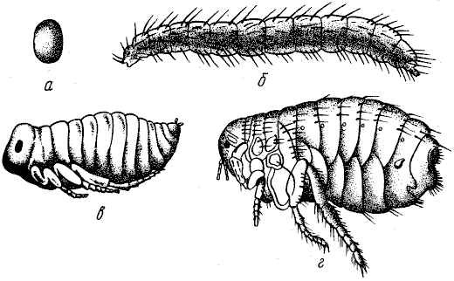
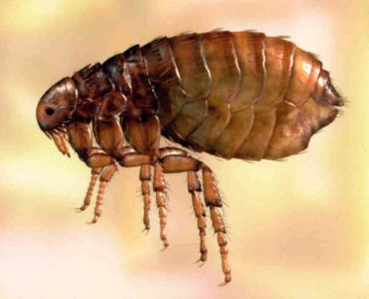
Достаточно ли обработать кошку, чтобы избавить её от блох?

Slide 23
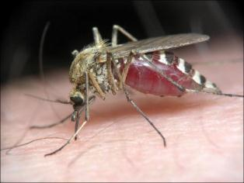
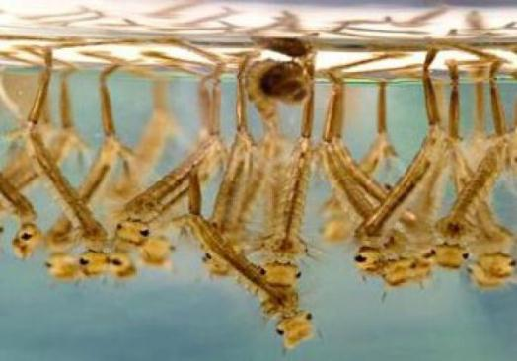
Почему так много комаров во влажных местах?

Slide 24
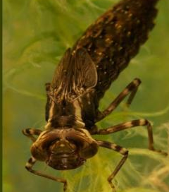
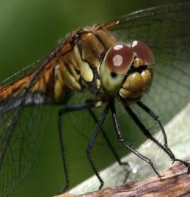
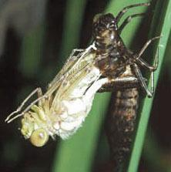
Назовите отличия личинки стрекозы от взрослого насекомого

Slide 25
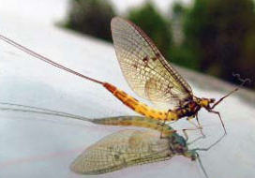
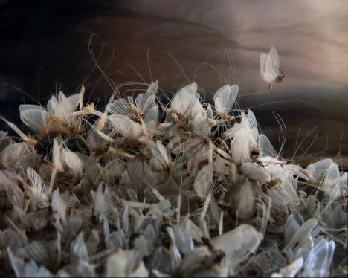
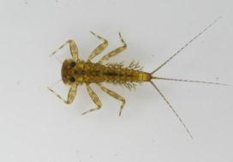
Кто они?
Они ничего не едят, у них нет ротовых органов, вместо желудка – пузырь, заполненный воздухом, ведь живут они только один день, который личинка ждёт долгих три года, за которые линяет 23 раза

Slide 26
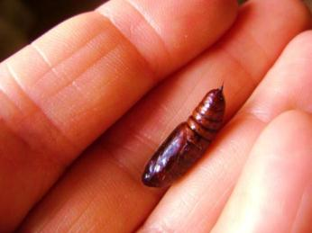
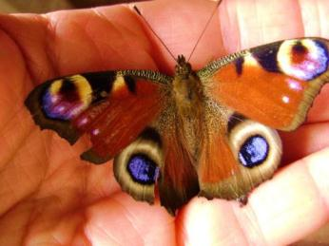
Как зимуют бабочки?

Slide 27
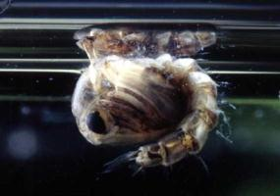
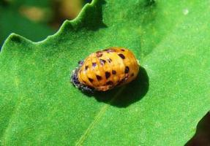
Чьи куколки перед вами?

Slide 28
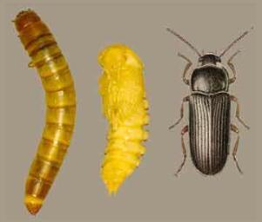
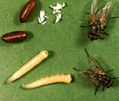
Какие преимущества имеет развитие с полным превращением?

